Slide 1
ES6开发体系实践
张成文(ouven)
腾讯 社交网络事业群 web前端工程师
Github: http://github.com/ouvens
Blog: http://ouvens.github.io/
Weixin: ouvenzhang

Slide 2





简介
研究方向：
前端响应式页面设计、工程构建组件化、mv*设计实现、web前端优化、ES6开发体系、前端开发知识体系等

Slide 3
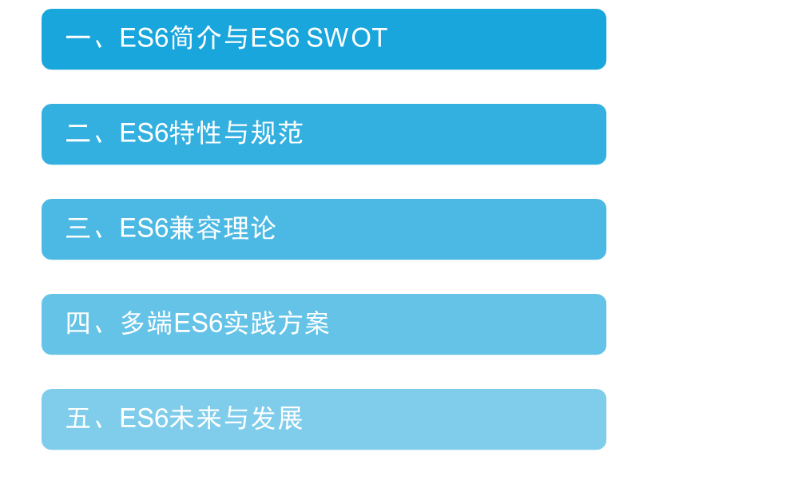
内容概要

Slide 4
一、ES6简介
2015.6.17，ES第6版本正式发布，被命名为ecmascript 2015，现在来说也不是什么新东西了。
官方ES6文档：
ES6 http://www.ecma-international.org/ecma-262/6.0/
推荐学习文档 infoQ出品《深入浅出ES6》
https://github.com/ouvens/es6-code-style-guide/blob/master/ES6-in-depth.pdf

Slide 5

ES6的设计三个理念

Slide 6
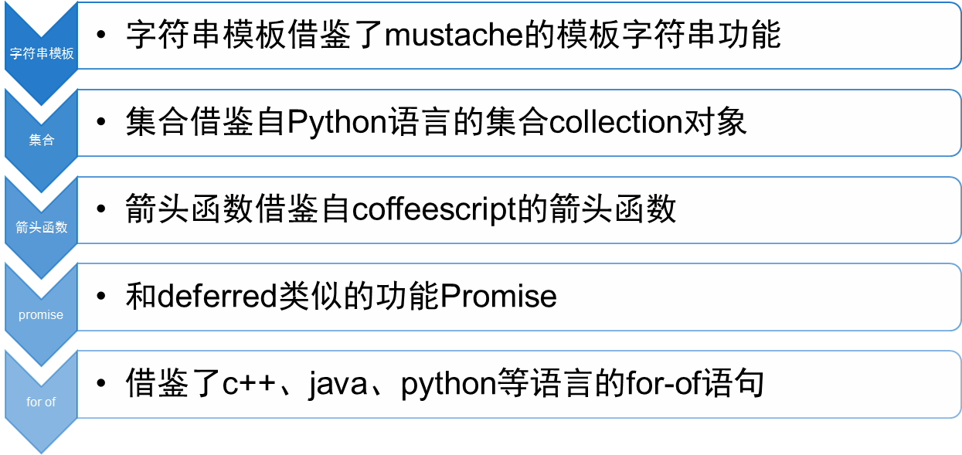
特性借鉴

Slide 7
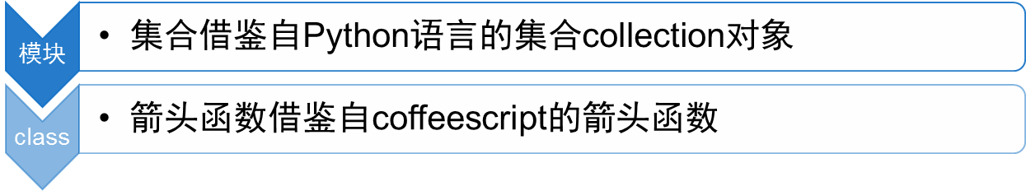
特性补充

Slide 8
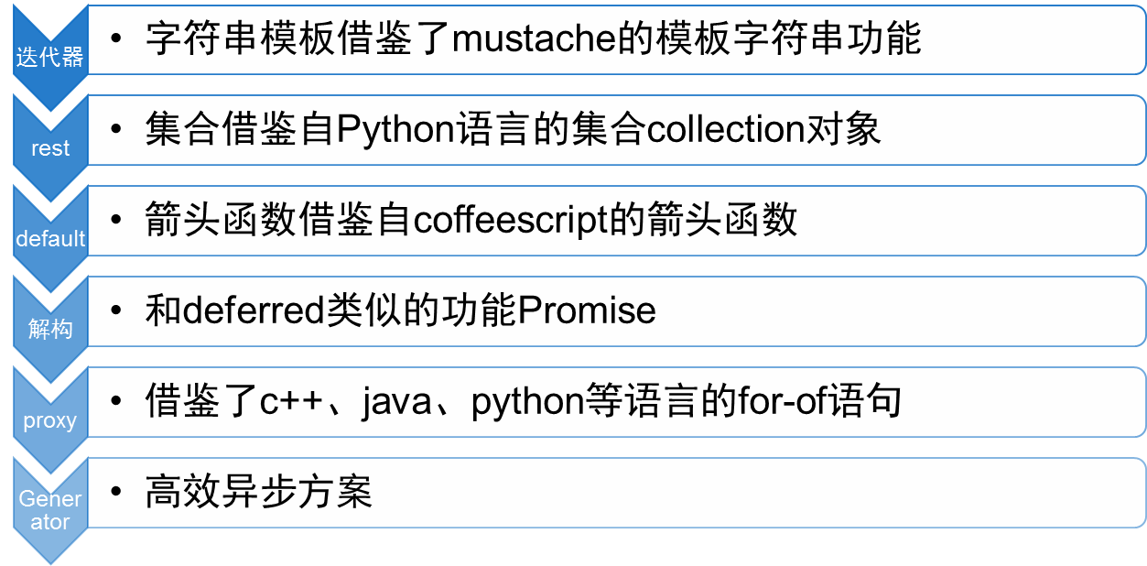
特性增强

Slide 9
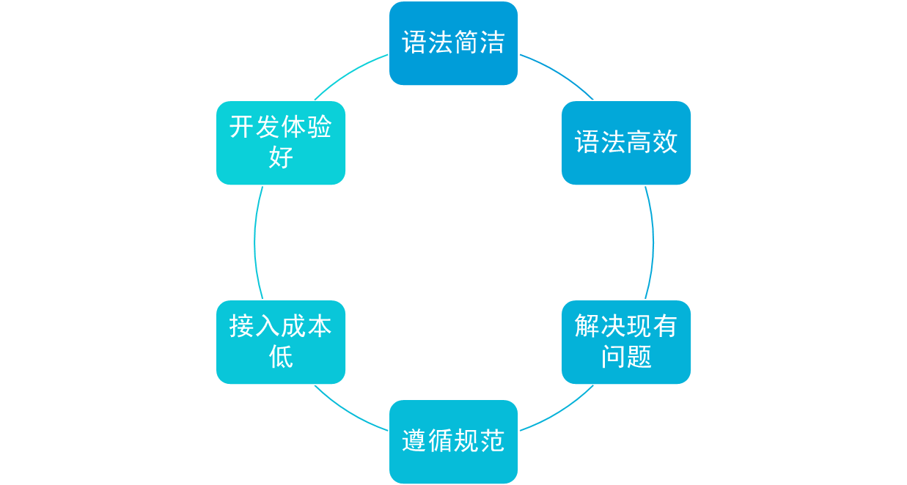
SWOT-优势

Slide 10
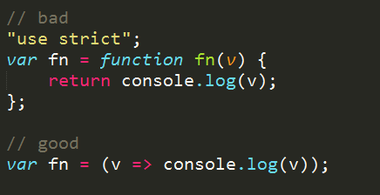
规范举例—简洁

Slide 11
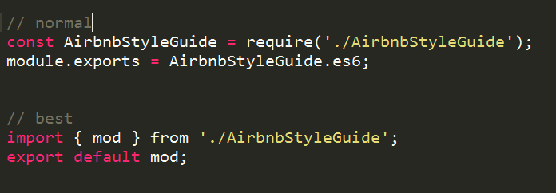
规范举例—规范

Slide 12
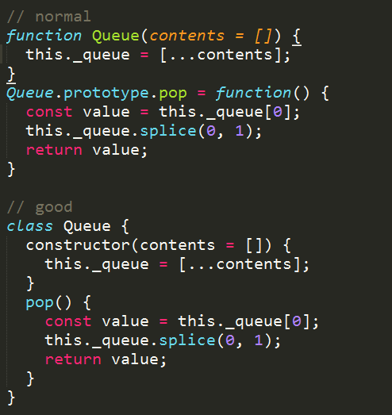
规范举例—严谨

Slide 13
SWOT-劣势
兼容性差，浏览器和node支持不完全；

Slide 14
SWOT-机遇
ES6 transform 可以转为ES5;
Nodejs在不断添加ES6的支持;
新的浏览器在不断添加ES6支持；

Slide 15
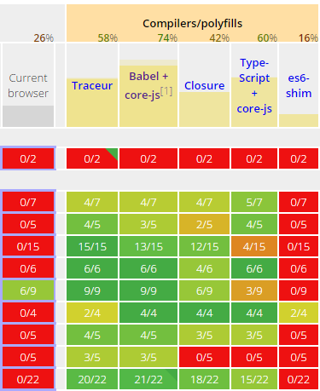
es6 transfrom支持
74%支持，
常用特性90%支持

Slide 16
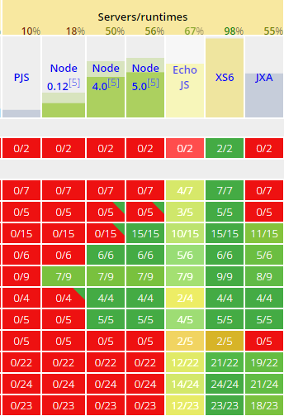
ES6 in nodejs
最新版56%支持
http://ouvens.github.io/frontend-javascript/2015/12/06/es6-in-nodejs.html

Slide 17
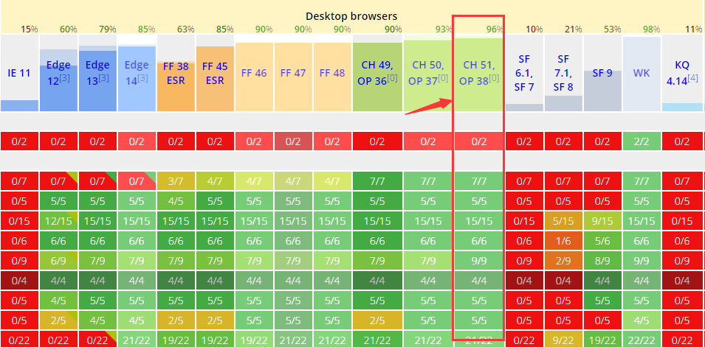
ES6 in browser
最新版chrome 51版支持96%的特性

Slide 18
SWOT-挑战
 | 语法简洁高效 | 插件多，接入容易 | 遵循js语法规范 | 特性完善 | 兼容性好
coffeescript |  | x | x | x | x
jsx | x |  | x |  | x
typescript |  | x |  |  | x
es5 | x |  |  | x
es6 |  |  |  |  | x

Slide 19
是时候使用ES6了

Slide 20
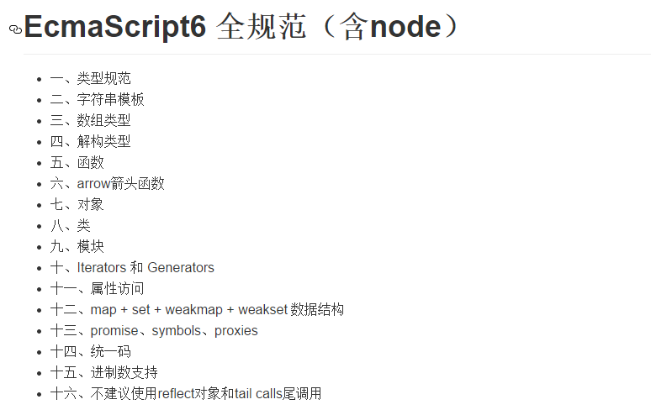
二、ES6特性与开发规范

Slide 21
官方ES6文档：
ES6 http://www.ecma-international.org/ecma-262/6.0/
推荐学习文档 infoQ出品《深入浅出ES6》
https://github.com/ouvens/es6-code-style-guide/blob/master/ES6-in-depth.pdf
开发规范
https://github.com/ouvens/es6-code-style-guide

Slide 22
小结
ES6的优秀特性需要与开发规范相结合

Slide 23
三、ES6兼容理论
1、Node端兼容性
2、浏览器端兼容性

Slide 24
ES6 in nodejs
ES6特性 | Nodejs兼容性
let,const,块 | strict模式支持
class类 | strict模式支持
Map，Set 和 WeakMap，WeakSet | 支持
generators | 支持
二进制转换 | 支持
对象字面量扩展 | 支持
promise | 支持
String对象新API | 支持
symbols | 支持
字符串模板 | 支持
最新版56%支持
http://ouvens.github.io/frontend-javascript/2015/12/06/es6-in-nodejs.html

Slide 25
ES6 babel in nodejs
ES6特性 | Nodejs兼容性
let,const,块 | strict模式支持
class类 | strict模式支持
Map，Set 和 WeakMap，WeakSet | 支持
Generators, for of | 支持
二进制转换 | 支持
对象字面量扩展 | 支持
promise | 支持
String对象新API | 支持
symbols | 支持
字符串模板 | 支持
解构赋值 | 支持

Slide 26
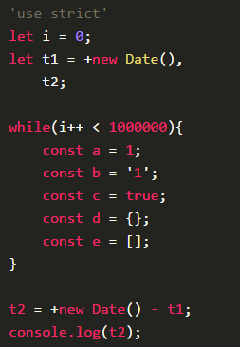

使用let，const声明变量的速度比var快了约65%左右

Slide 27
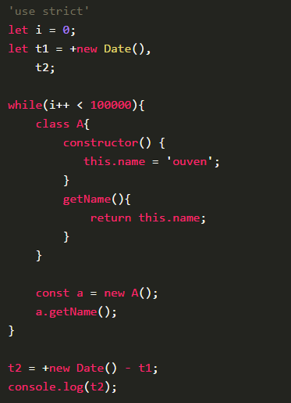

可见使用Nodejs的Class比ES6的function构造方法慢约25%

Slide 28
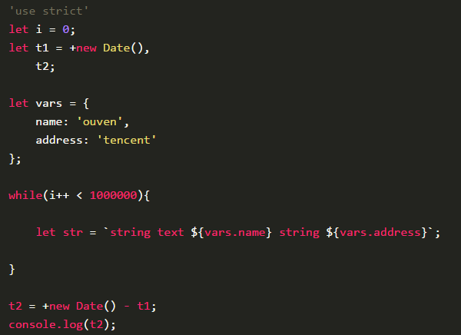

ES6的字符串模板整体上性能就相对ES5的字符串拼接慢了很多。相对于数组join的方式就更慢了。

Slide 29
但是一点也不影响

Slide 30
ES6 in babel

Slide 31
ES6 in babel
ES6特性 | 兼容性
箭头函数 | 支持
类的声明和继承 | 支持
增强的对象字面量 | 支持
字符串模板 | 支持
解构 | 支持
参数默认值，不定参数，拓展参数 | 支持
let与const | 支持
for of | 支持
iterator, generator | 支持
Map，Set 和 WeakMap，WeakSet | 不支持
Promises、Math，Number，String，Object 的新API | 不支持
模块 export & import | 支持
symbol | 不支持
74%支持，
常用特性90%支持
http://ouvens.github.io/frontend-javascript/2015/10/16/es6-under-babel.html

Slide 32
小结
执行环境 | 兼容性
node | 56% （node 5.0）
原生浏览器 | 26%
Babel transform node | 80%以上
Babel transform browser | 74%
Node端目前支持一半以上的es6特性
原生浏览器支持较差，约26%
毕竟ES5的特性浏览器支持也不是100%

Slide 33
四、ES6实践方案
1、Node端实践方案
2、浏览器端实践方案

Slide 34

4.1 Nodejs端开发实现
秩序监管系统基本技术模块：
M(ysql)E(xpress)A(ngular)N(ode)
使用了CDB(云数据库)来代替mysql ，主要服务模块如下：

Slide 35
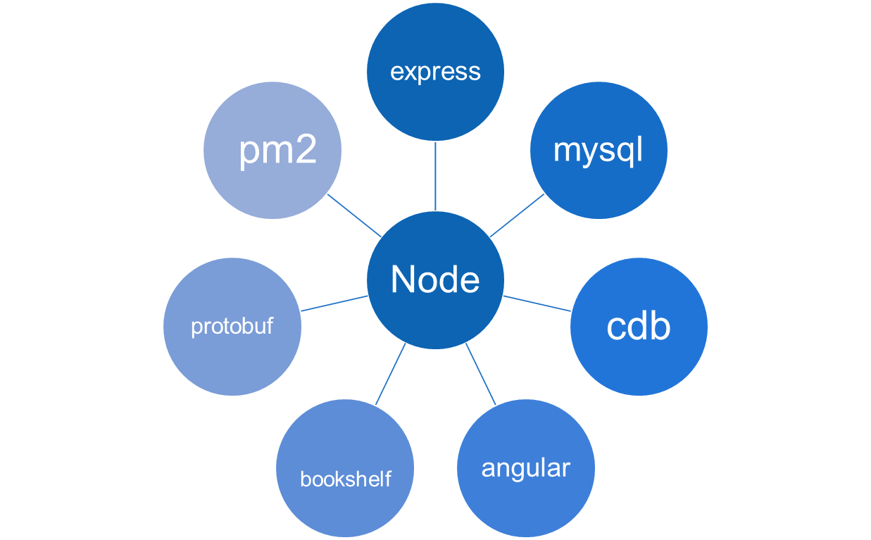

Slide 36
后台开发框架：Express
MySql数据库驱动器：node_mysql
数据库ORM框架：Bookshelf
protobuff解析模块：protobufjs
buffer处理模块：node-struct
会话管理模块：express-seesion
单元测试工具：mocha
进程管理器：PM2（主要用于：守护进程、热重启以及输出服务器本地日志，解决负载突发情况自动重启等功能）
异步流程控制模块：async（这里没有用promise）

Slide 37
Nodejs端开发实现
服务端使用NodeJS 5.2版本，已支持ES6的一半以上特性
优秀特性：
let，const
arrow function
对象字面量扩展
字符串模版
class

Slide 38
更优的解决方案
使用babel转换node脚本
Node端可以使用 node –harmony 查看node已经将要支持的特性，但是线上环境不能使用这个，不稳定。
ES6
transform编译
ES5执行

Slide 39
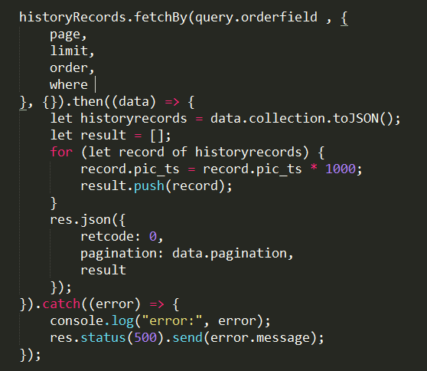

Slide 40
4.2 浏览器端实践方案
ES6
ES6
transform编译
动态执行
ES5执行

Slide 41
现有模式增强
Gulp + webpack + gulp-babel + es6
fis3 + fis3-paser-babel + es6
reactjs + webpack + es6
typescript + vscode + ts(transform) + es6 + babel

Slide 42
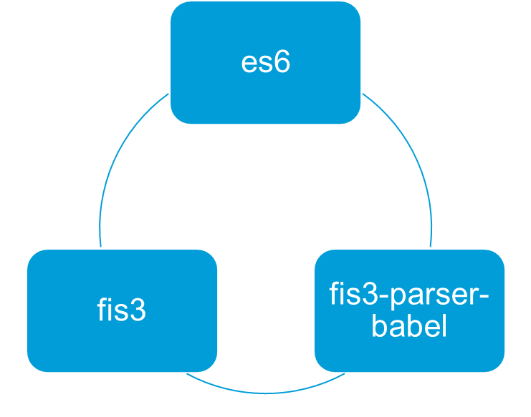
可以结合fis3的构建优势开发

Slide 43
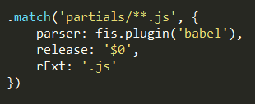
fis3 + fis3-paser-babel + es6
自己封装了fis3的babel插件封装
挑战：
浏览器端直接调试es6断点不是很方便，vscode可以断点。

Slide 44
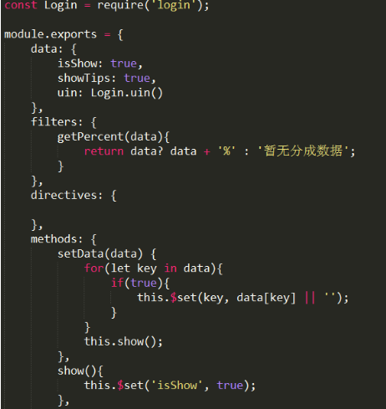

Slide 45
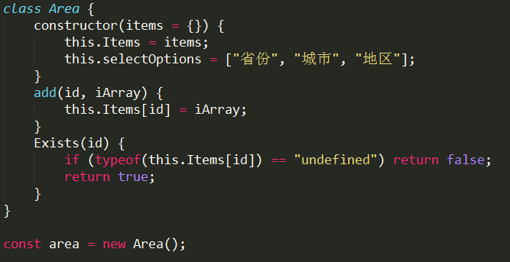

Slide 46
不得不注意的坑
1，兼容性约束。
使用特性时要注意是否支持
2，SyntaxError: Block-scoped declarations (let, const, function, class) not yet supported outside strict mode
必须在严格模式下才能启用let const class关键字
3，ES6函数增强不能使用默认值

Slide 47
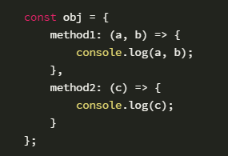
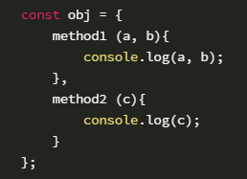
4，特性使用不和场景

Slide 48
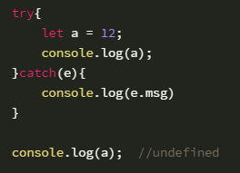
5，ES6特性使用错误

Slide 49
实践结论：
1、前端测速来看（<1.2s），和ES5相比并没有较大区别
2、node端使用情况来看，一切运行正常
2、ES6语法本身的优势，代码显得更严谨简洁
3、构建需要支持到ES6的透明化transform
4、ES6是基于规范的，未来会被支持
PS：
浏览器端直接调试es6断点不是很方便，vscode可以断点，webstorm新版本也支持。

Slide 50
五、ES6的发展
异步流程控制模块：async（这里没有用promise）
Promise同时处理多个异步请求时，需要要定义多个promise对象，显得和冗余，所以这里用了封装使用方便的async。

Slide 51
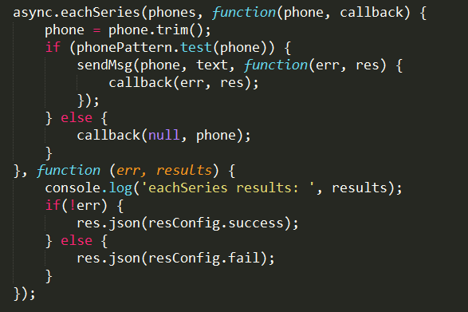
代替方案可以是generator或es7的async

Slide 52
激动人心的新特性
紧跟时代步伐

Slide 53
谢谢
Q&A
感谢linkzhu在node上es6的实践反馈和分享

Slide 54
相关参考
http://ouvens.github.io/frontend-javascript/2015/12/06/es6-in-nodejs.html
http://ouvens.github.io/frontend-javascript/2015/10/16/es6-under-babel.html
ES6 http://www.ecma-international.org/ecma-262/6.0/
https://github.com/ouvens/es6-code-style-guide/blob/master/ES6-in-depth.pdf
http://kangax.github.io/compat-table/es6/
https://iojs.org/en/es6.html

